Slide 1

Potensi Radikalisme dan Terorisme di Aceh
Tim Peneliti:
Kamaruzzaman Bustamam-Ahmad, Ph.D. (Ketua)
Prof. Drs. H. Yusny Saby, Ph.D. (Anggota)
Prof. Dr. H. M. Hasbi Amiruddin, M.A. (Anggota)
Satgas FKPT (Anggota)

Slide 2
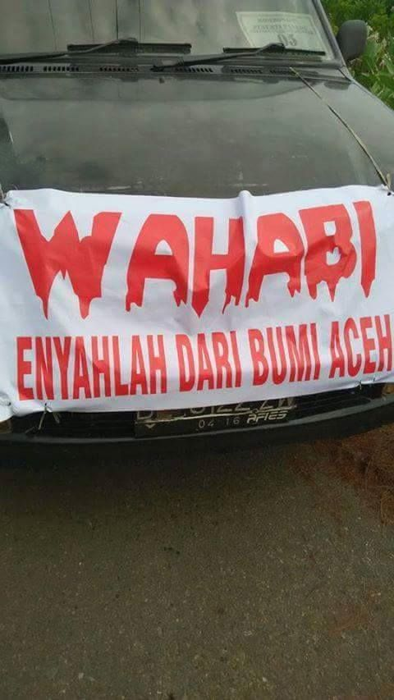
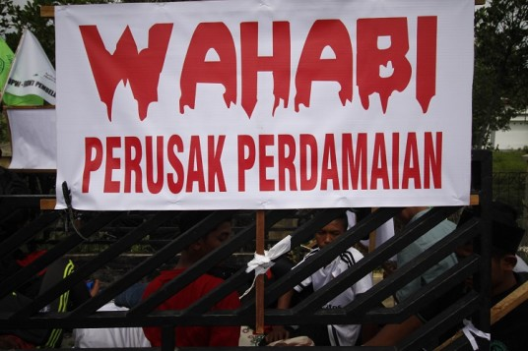
Tujuan
Memetakan Potensi Radikalisme di Aceh
Deteksi dini potensi Radikalisme dan Terorisme di Aceh
Menarasikan perubahan sosial-politik dan sosial-kebudayaan, yang dapat memicu aksi-aksi radikalisme dan terorisme di Aceh

Slide 3
Isu yang berkembang di Aceh
Level Sosio-Politik
Konflik antara Gub dan Wagub.
Pilkada tahun 2017.
The cont. of conflict in Aceh:
Din Minimi
Aliran Sesat
Kristenisasi di perbatasan Aceh dan Pulau Terluar
Pemekaran Aceh (ALA – ABAS)
Level Sosio-Religi
1. HUDA
2. MUNA
3.MPU
4. FPI
5. Alumni Timur Tengah
6. Kedatangan Syeikh dari luar Aceh (Imams? Taushiyah? Pendidikan? Etc.
7. Sistem Baru Dayah di Aceh

Slide 4

SENGKETA LAHAN
MISIONARIS
AGAMA/
TOLERANSI BERAGAMA
PERBATASAN
DAERAH INDUK VS OTONOM
ORANG/LEMB ASING
PENDIRIAN RMH IBADAH
SENPI ILEGAL
NARKOBA
KONFLIK KEBIJAKAN
ALIRAN SESAT (GAFATAR)
SUMBERDAYA
DEVELOPMENT COMMITTEE
DEMO
POLITIK
BENTROK MASSA

Slide 5
Kenapa Aceh
Chinsow Art ?
Sumber Daya Alam
Sumber Daya Manusia
Sumber Daya Ideologi
Pemetaan Masyarakat
Trap in Conflict ?
Islam as Problem?
“Masyarakat Sakit?”

Slide 6
Ilmu -ulama - budaya
Kerajaan - Diplomasi
Peperangan - Perjuangan - Pengkhianatan
Aceh

Slide 7
Dunia Aceh
Spirit Aceh
Nilai ke-Aceh-an
Etika orangAceh
Kepercayaan/keyakinan orang Aceh
Seni Aceh
Intelektual Aceh
Moral orang Aceh
Tingkah laku orang Aceh
Aksi Sosial orang Aceh
Budaya masyarakat Aceh
Sistem Makna Aceh
Cara pandang orang Aceh
Sosial Kebudayaan Orang Aceh
Ritual orang Aceh
Nalar Aceh
Kontemplasi orang Aceh
Sistem Ide Aceh
Falsafah Aceh
Paradigma ke-Aceh-an

Slide 8
Kondisi Aceh:
Masyarakat sedang menuju proses transisi ke arah yang “lebih baik” atau “lebih buruk.”
Aceh krisis tokoh pemersatu;
Mudah diadu domba;
Dari NANGGROE Ke Nanggroe
Kristenisasi
Aliran Sesat

Slide 9
Dari Teungku ke Ustaz
Banyaknya Ustaz dari luar Aceh yang mulai berkiprah di Aceh:
Menguasai masjid
Mendirikan Pondok Pesantren
Mengirim Anak-anak Aceh ke luar Aceh, tanpa sepengetahuan Pemerintah Daerah.
Melalui jejaring yang dapat mengarah pada radikalisme.

Slide 10
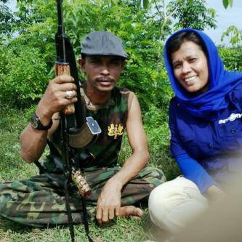
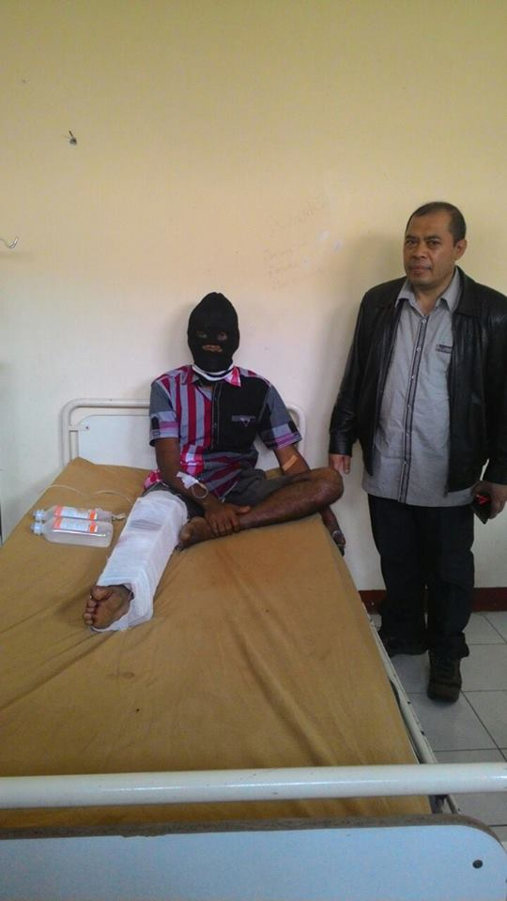
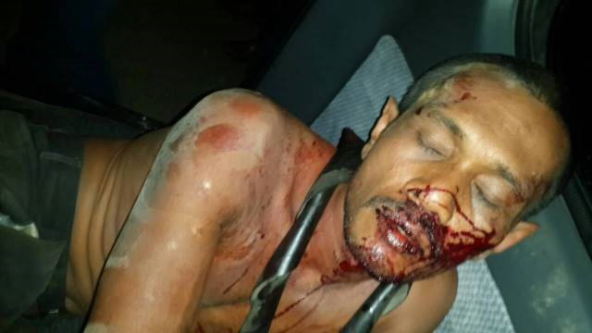
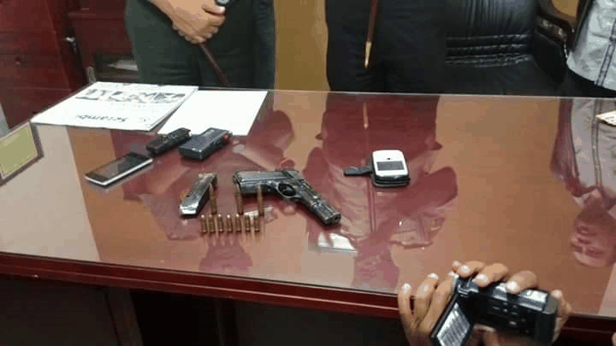
Din Minimi

Slide 11
Wilayah Ketundukkan ke-Uskup-an yang lintas batas provinsi.
Kristen di Aceh “tunduk” secara spiritual ke “Provinsi Tentangga.”
Masasalah Kristenisasi dan Batakisasi di perbatasan.
Konflik internal di dalam agama Kristen – Masalah Jemaat – Gereja.

Slide 12
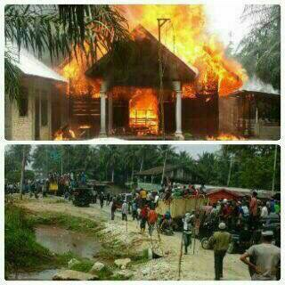
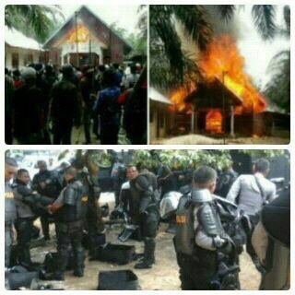
Kasus Singkil (10 Oktober 2015)

Slide 13
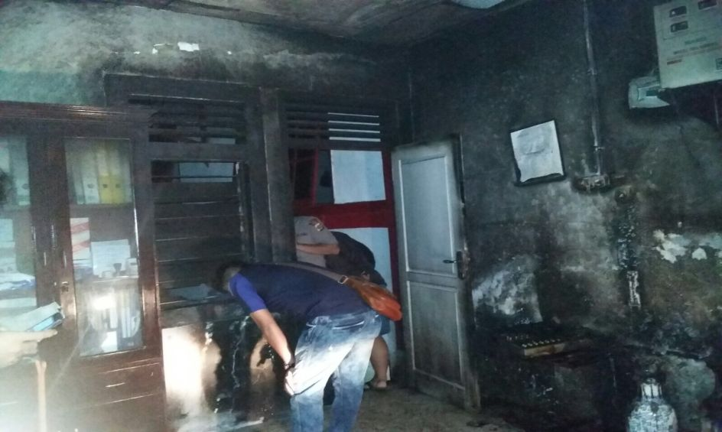
Percobaan Pembakaran Gereja di Sabang

Slide 14
Aliran disinyalir Sesat di Aceh
Millah Abraham yang muncul di Aceh pada tahun 2008, dipimpin oleh Zainuddin bin Saleh.
Darul Arqam yang berasal dari Malaysia disinyalir sesat.
Aliran Syi‘ah dimana hampir semua golongan di Aceh tidak memberikan ruang gerak, karena dipandang sesat.
Tarekat Haji Ibrahim Bonjol yang didirikan oleh Ibrahim sari Bonjol Pasaman, dimana di Aceh berkembang di Aceh Tengah.
Aliran Ahmadiyah Qadiyan yang didirikan oleh Mirza Ghulam Ahmad al-Qadiyani.
Pengajian Abdul Majid Abdullah, sebuah aliran tarekat yang berkembang di Kuala Simpang, dihentikan penyebarannya pada tahun 7 Februari 1983.
Ajaran Ahmad Arifin, yang pernah menyebar di Aceh Tenggara, telah dilarang berkembang pada tahun 1978.

Slide 15
Ajaran Makrifatullah yang berkembang pada sebelum tahun 2009, dipimpin oleh Abdul Muif dan Abdul Ghani di Sigli.
Ajaran Ilman Lubis yang mirip dengan aliran Makrifatullah, berkembang di Simeulue.
Tarekat Mufarridiyah yang berasal dari Tanjung Pura Langkat, Sumatera Utara.
Jama‘ah al-Qur’an dan Hadits yang berkembang di Kecamatan Simpang Ulim, Madat Aceh Timur dan Aceh Utara. Keduabelas, Mukmin Muballigh yang disinyalir sebagai gerakan sempalan.T
Misi pedangkalan akidah yang berkembang di beberapa titik di Aceh yaitu Singkil, Aceh Selatan, Aceh Barat, Simeulue, Banda Aceh, dan Bireuen.

Slide 16
Aliran Laduni di Kecamatan Kaway XVI, Aceh Barat, Dayah Baitul Muarrif di Kecamatan Meurah Mulia, Balai Pengajian Mubtadiul ‘Ulum di Kecamatan Syamtalira Bayu, Aceh Utara,
Yayasan Al-Mujahadah di desa Ujong Kareung, Kecamatan Sawang, Aceh Selatan, dipimpin oleh Tgk. Ahmad Barmawi.
MPU Aceh melalui Fatwa No.1 Tahun 2013, telah menyesatkan pengajian Tgk. Ahmad Barmawi.

Slide 17
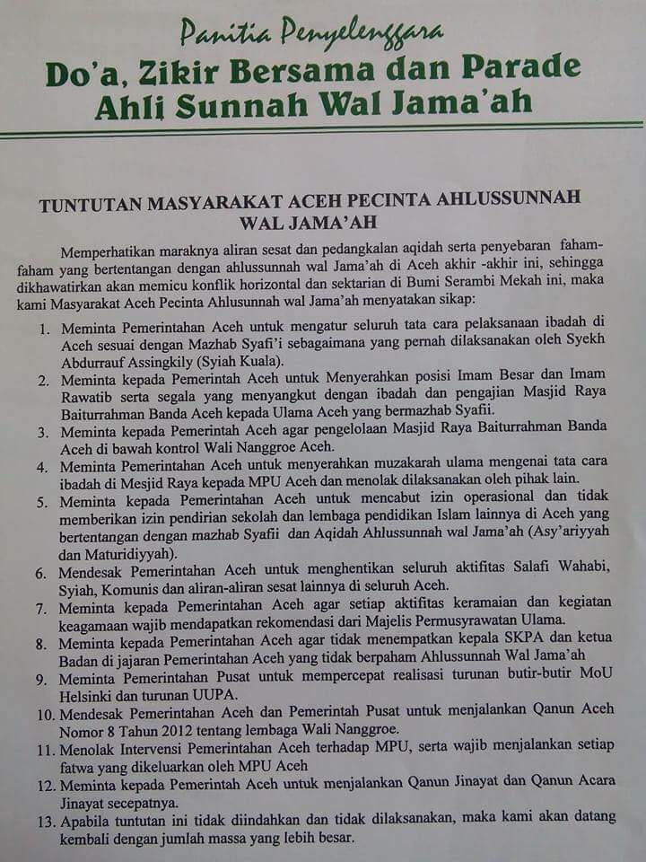
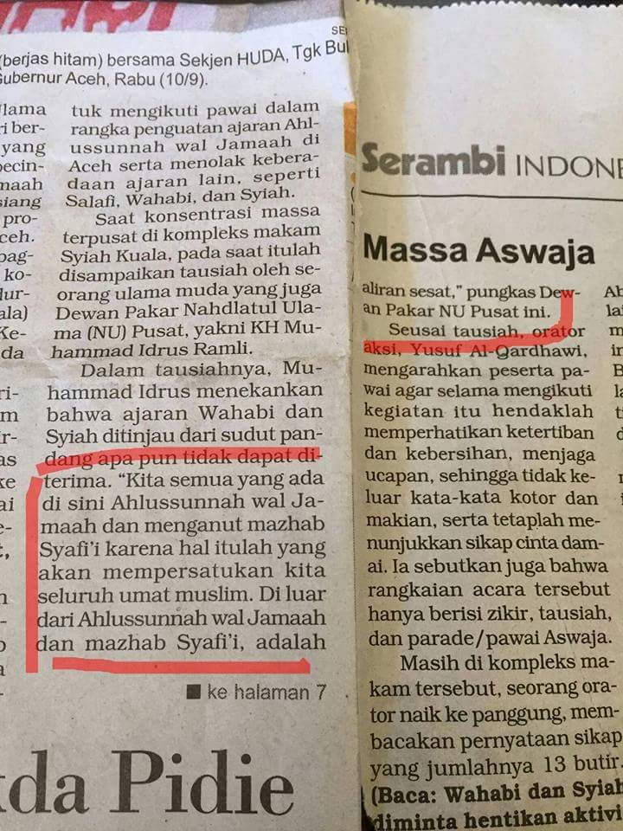
Aswaja Vs. Wahabi

Slide 18


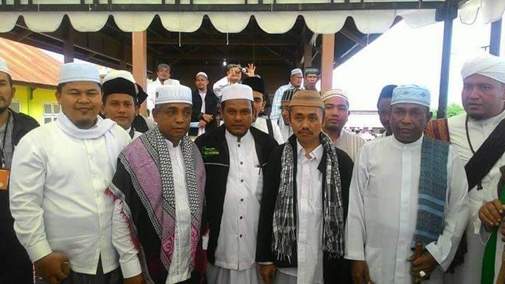
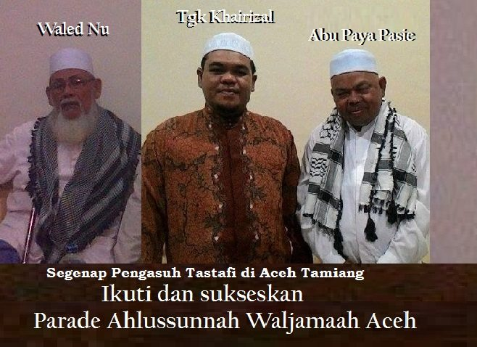
The Players

Slide 19
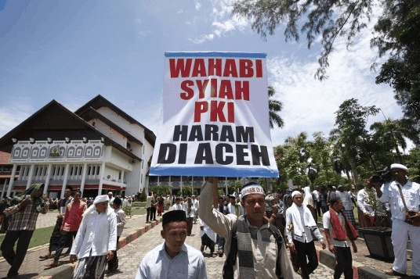

Musuh Bersama?

Slide 20
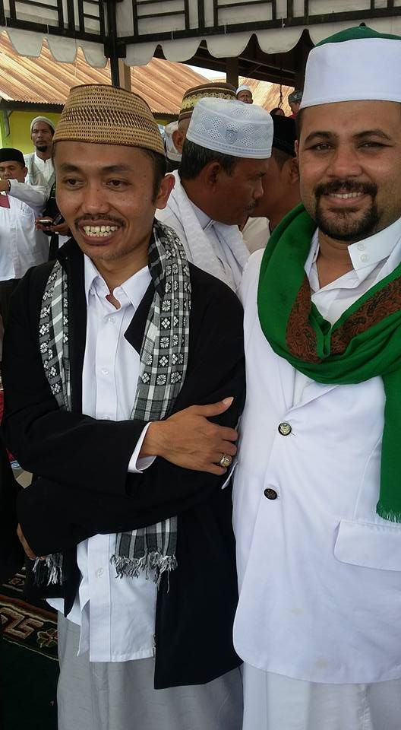

FPI-nisasi NU di Aceh?

Slide 21
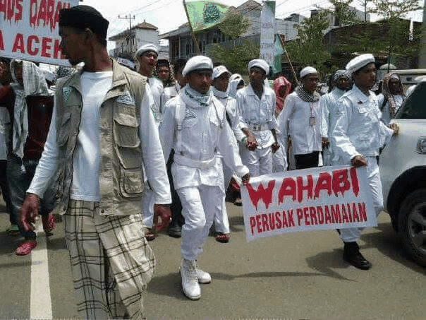
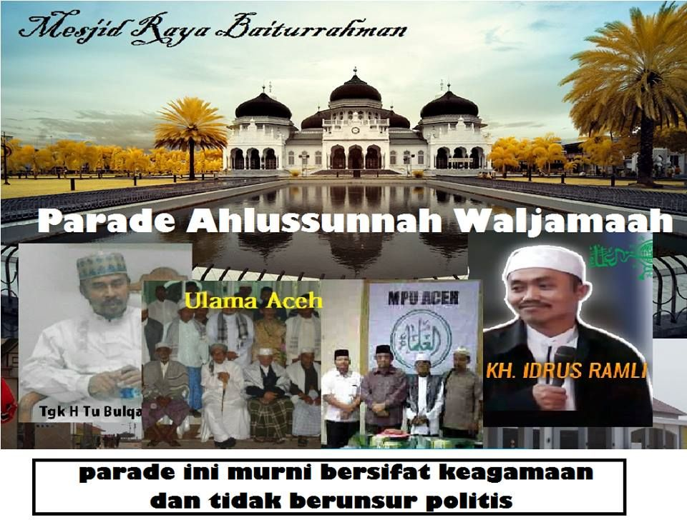
Wahabism is not political issue?

Slide 22

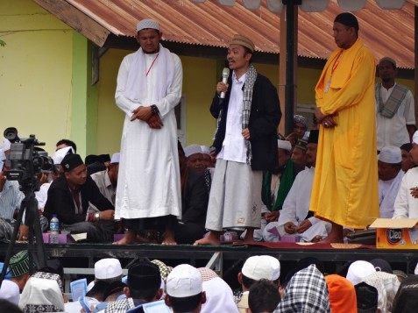
Nasionalisasi NU Vs. Wahabi di Aceh?

Slide 23
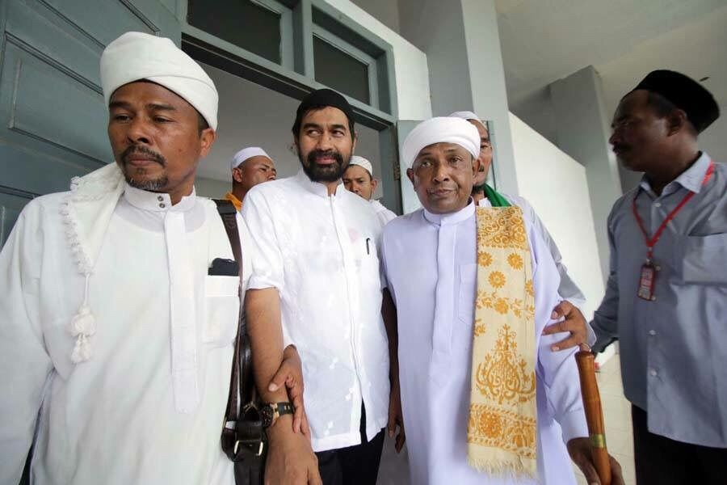
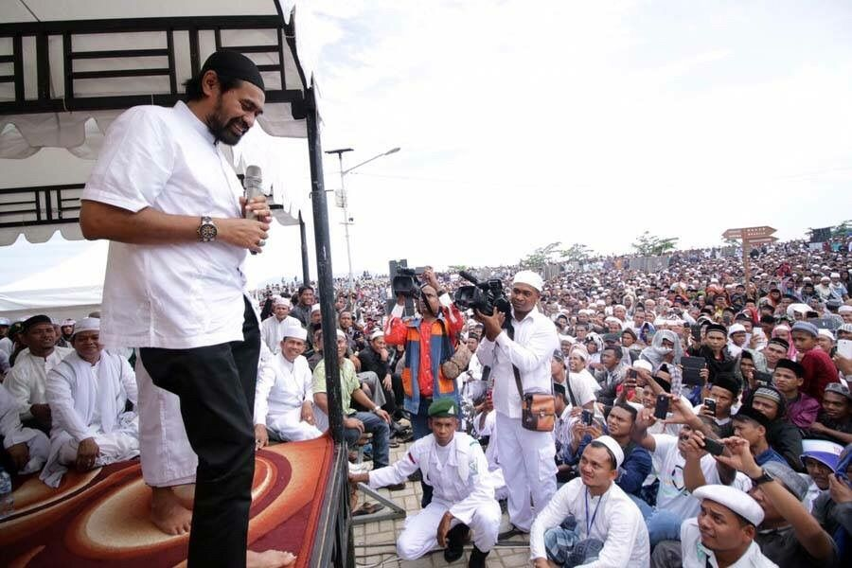
“Umar bin al-Khattab Aceh”

Slide 24
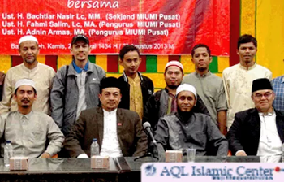
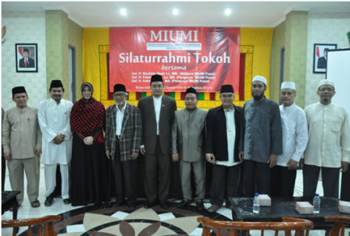
Kelompok Lain yang anti: Syiah, Liberal Islam, Aliran Sesat di Aceh (Dianggap sebagai Wahabi oleh Kelompok Dayah)

Slide 25
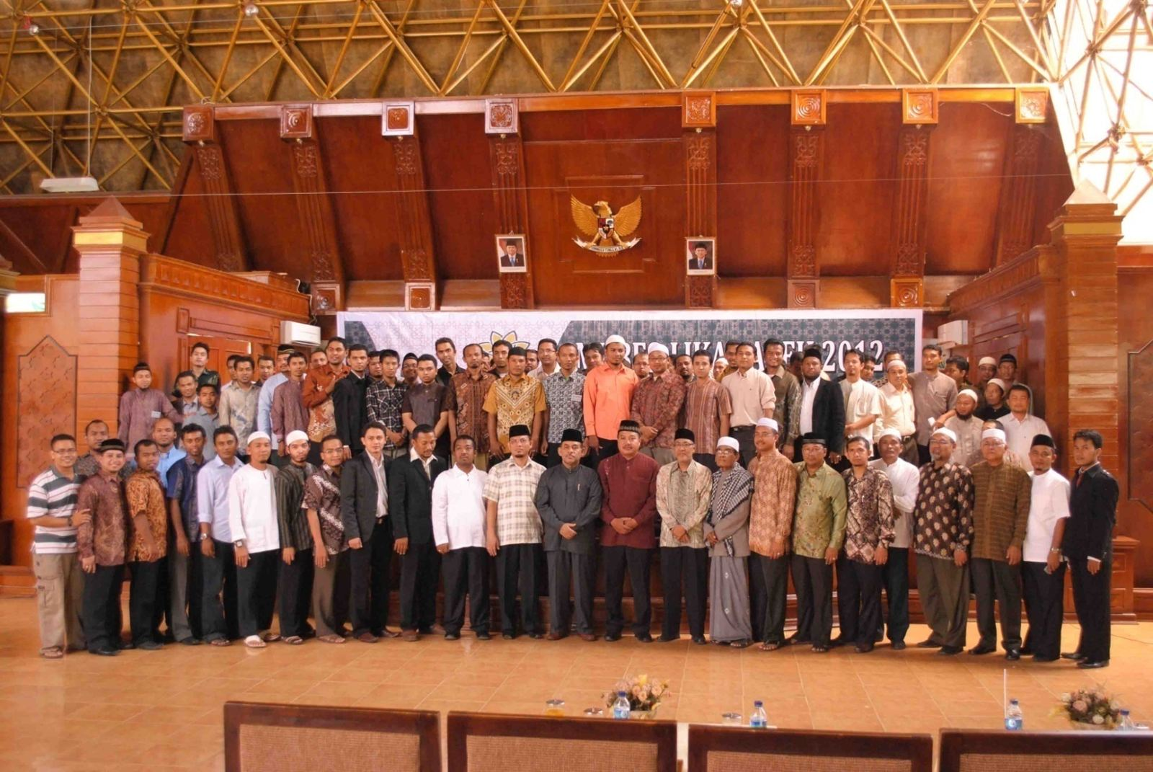
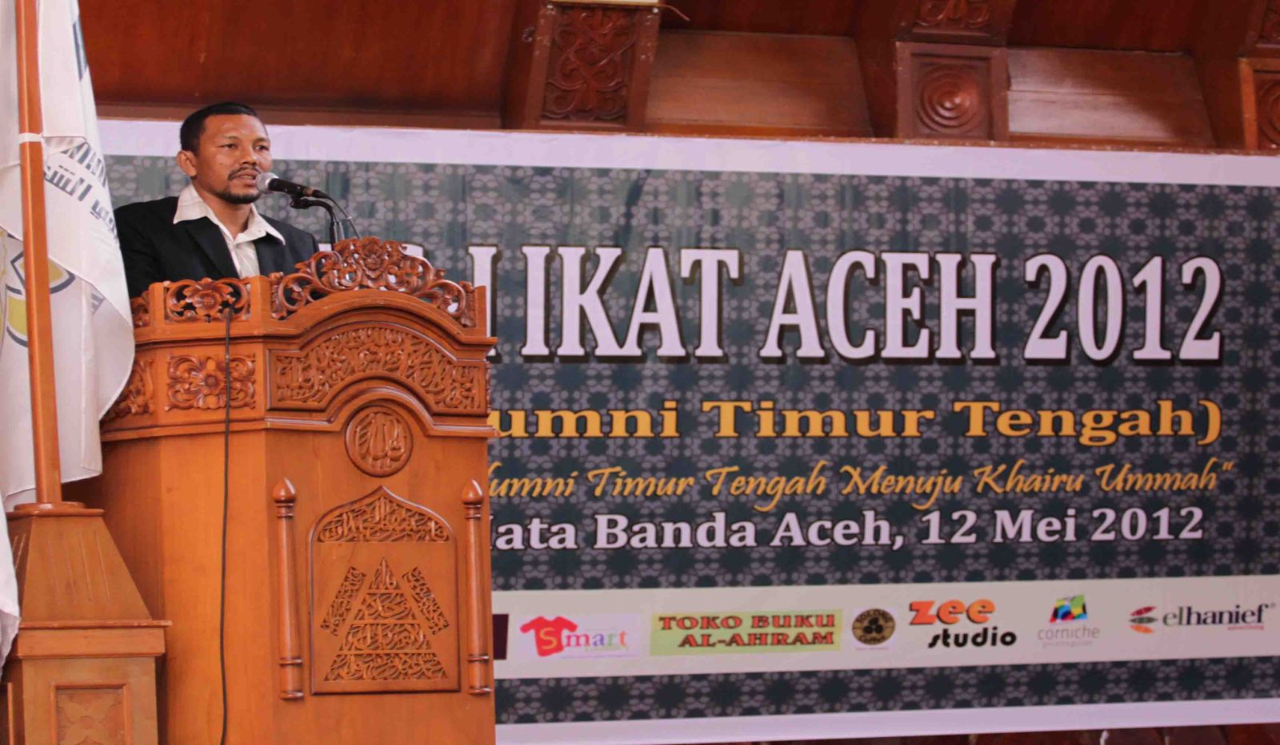
Alumni of Middle Eastern Universities

Slide 26
IKAT
IKAT is established in di Banda Aceh on 1 July 2007
IKAT is based in Banda Aceh.
Foundation of IKAT is ISLAM
Aims: to develop ukhwah Islamiyah among its member for da’wah mission and to empower and enhance of quality of education and culture
IKAT is independent organization
IKAT is alumni organization
IKAT as botherehood organization
IKAT as da’wah organization

Slide 27
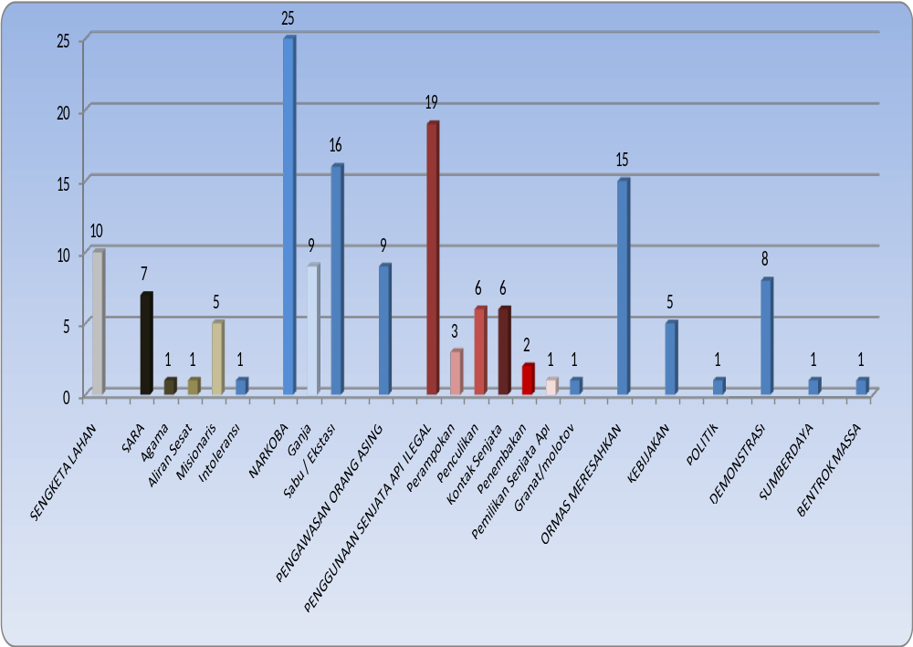

Slide 29
Melawan Aliran Sesat
Semua Organisasi Islam
Pemerintah
Dapat Bekerja Sama

Slide 30
Hasil Survei
Faktor Internasional memainkan peran penting
Upaya De-Radikalisasi malah memicu Radikalisasi
Masyarakat Sadar betul akan bahaya Rad & Ter
Masalah politik lokal terkadang memicu Rad & Ter

Slide 31
Peunyaket lua mangat ta pike
Penyaket ate nyang peuabeh nyawong.
Malee mata jeut taplueng u gle
Male ate bah hilang nyawa
Bak musoh bek talakee bantuan
Bak madu bek talakee peunawa
Penyakit Luar mudah untuk dipikir
Penyakit hati yang menyebabkan hilang nyawa
Malu mata bisa dibawa ke Gunung
Malu di hati bisa hilang nyawa
Dengan musuh jangan cari bantuan
Dengan “madu” jangan diminta obat

Slide 32
Kesimpulan dan Saran
Di Aceh dalam beberapa tahun terakhir dijumpai gerakan-gerakan keagamaan yang menggunakan agama sebagai alat kekerasan yang mengarah pada aksi-aksi radikalisme.
Pemerintah Aceh belum memiliki formula di dalam menyelesaikan perpecahan di kalangan ummat beragama.
Tidak ada kendali sistem pemantauan terhadap masalah yang memicu aksi-aksi radikalisme yaitu: kristenisasi dan aliran sesat.

Slide 33
Di Aceh sistem politik masih rapuh. Dalam studi ini ditemukan bahwa situasi politik di Aceh terkadang mempengaruhi aksi-aksi kekerasan atas nama agama
Pengaruh ideologi yang tidak dapat disaring oleh para pengampu kebijakan di Aceh.
Upaya deradikalisasi yang kadang kala malah memicu upaya radikalisasi agama.
Perlu dicarikan bagaimana keterlibatan aktif masyarakat dalam upaya de-radikalisasi.
Rad & Ter tidak hanya dari Muslim, perlu juga dipikirkan program-program deradikalisasi untuk non-Muslim.
Konsep “Buffer Zone” perlu dipikirkan ulang.
Rekonstruksi Sistem Pertahanan RI untuk Aceh sebagai bagian paling Barat di negara ini

Slide 34
Hadih Madja

Slide 35
Terima kasih!

